Slide 1
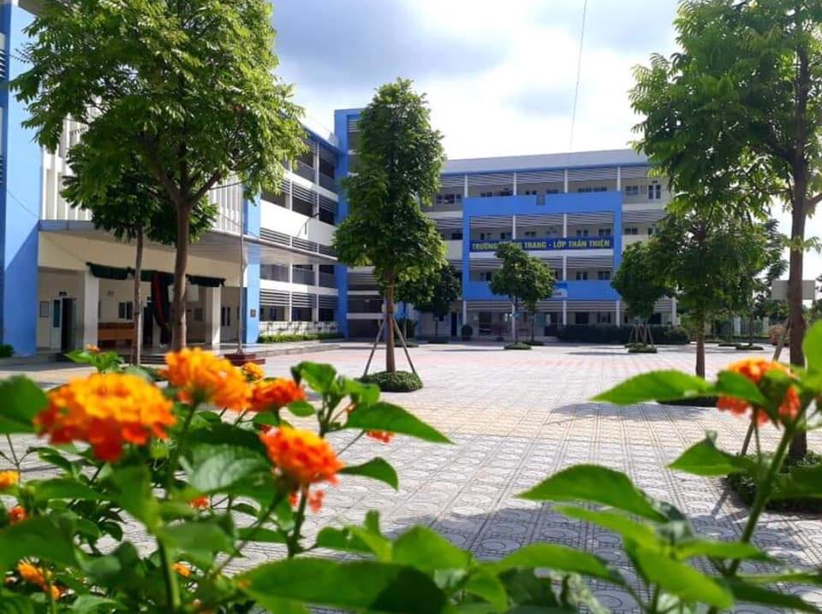
CHÀO MỪNG CÁC EM ĐẾN
VỚI TIẾT TIẾNG VIỆT
Tiểu học Đức Giang

Slide 2



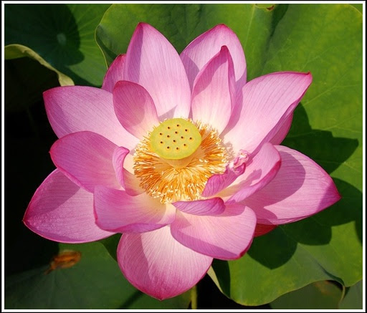




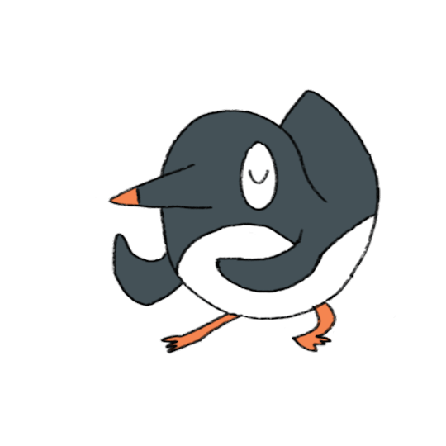



Quan sát bìa sách và cho biết các thông tin có trên bìa sách.

Slide 3


Giờ trước con học bài tập đọc gì?
Em học vẽ

Slide 4

Đọc khổ thơ tương ứng với bức tranh.
Vẽ ông trăng trên cao
Rải ánh vàng đầy ngõ
Vẽ cánh diều no gió
Vi vu giữa trời xanh.
2

Slide 5
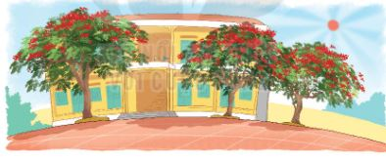
Câu hỏi 3 ?
Đọc khổ thơ tương ứng với bức tranh.
Vẽ cả ông mặt trời
Và những chùm phượng đỏ
Trên sân trường lộng gió
Gọi ve về râm ran.
4

Slide 6
Đọc thuộc lòng 2 khổ thơ mà em thích.

Slide 7

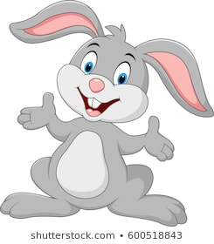
Bài 15
Cuốn sách của em

Slide 8

Thứ ba ngày 26 tháng 10 năm 2021
Tiếng Việt:
Đọc: Cuốn sách của em

Slide 9
Yêu cầu cần đạt
Đọc đúng, rõ ràng văn bản thông tin.
Trả lời được các câu hỏi của bài.
Hiểu nội dung bài.

Slide 10

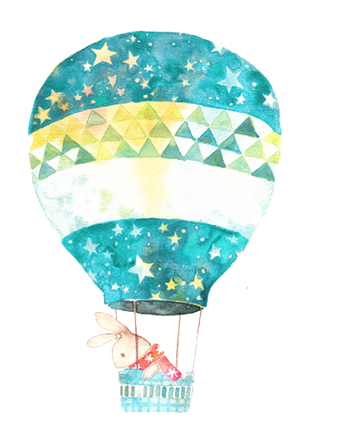
Luyện đọc:
Cuốn sách của em

Slide 11
Đọc mẫu
CUỐN SÁCH CỦA EM
Mỗi cuốn sách có một tên gọi. Tên sách là hàng chữ lớn ở khoảng giữa bìa sách, thường chứa đựng rất nhiều ý nghĩa. Qua tên sách, em có thể biết được sách viết về điều gì.
Người viết cuốn sách được gọi là tác giả. Tên tác giả thường được ghi vào phía trên của bìa sách.
Nơi các cuốn sách ra đời được gọi là nhà xuất bản. Tên nhà xuất bản thường được ghi ở phía dưới bìa sách.
Phần lớn các cuốn sách đều có mục lục thể hiện các mục chính và vị trí của chúng trong cuốn sách. Mục lục thường được đặt ở ngay sau trang bìa, cũng có khi được đặt ở cuối sách.
Mỗi lần đọc một cuốn sách mới, đừng quên những điều này em nhé.
(Nhật Huy)

Slide 12

Luyện đọc từ khó
cuốn sách
xuất bản
khoảng giữa
mục lục
ý nghĩa
trang bìa

Slide 13
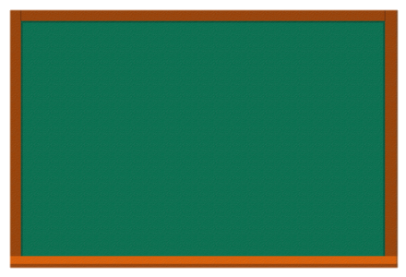
CUỐN SÁCH CỦA EM
Mỗi cuốn sách có một tên gọi. Tên sách là hàng chữ lớn ở khoảng giữa bìa sách, thường chứa đựng rất nhiều ý nghĩa. Qua tên sách, em có thể biết được sách viết về điều gì.
1
Người viết cuốn sách được gọi là tác giả. Tên tác giả thường được ghi vào phía trên của bìa sách.
Nơi các cuốn sách ra đời được gọi là nhà xuất bản. Tên nhà xuất bản thường được ghi ở phía dưới bìa sách.
2
Phần lớn các cuốn sách đều có mục lục thể hiện các mục chính và vị trí của chúng trong cuốn sách. Mục lục thường được đặt ở ngay sau trang bìa, cũng có khi được đặt ở cuối sách.
Mỗi lần đọc một cuốn sách mới, đừng quên những điều này em nhé.
(Nhật Huy)
3

Slide 14

Đoạn 1
CUỐN SÁCH CỦA EM
Mỗi cuốn sách có một tên gọi. Tên sách là hàng chữ lớn ở khoảng giữa bìa sách, thường chứa đựng rất nhiều ý nghĩa. Qua tên sách, em có thể biết được sách viết về điều gì.
Tên sách là hàng chữ lớn ở khoảng giữa bìa sách, thường chứa đựng rất nhiều ý nghĩa.

Slide 15
Đoạn 2
Người viết cuốn sách được gọi là tác giả. Tên tác giả thường được ghi vào phía trên của bìa sách.
Nơi các cuốn sách ra đời được gọi là nhà xuất bản. Tên nhà xuất bản thường được ghi ở phía dưới bìa sách.

Slide 16
Đoạn 3
Phần lớn các cuốn sách đều có mục lục thể hiện các mục chính và vị trí của chúng trong cuốn sách. Mục lục thường được đặt ở ngay sau trang bìa, cũng có khi được đặt ở cuối sách.
Mỗi lần đọc một cuốn sách mới, đừng quên những điều này em nhé.
(Nhật Huy)
Phần lớn các cuốn sách đều có mục lục thể hiện các mục chính và vị trí của chúng trong cuốn sách.

Slide 17
CUỐN SÁCH CỦA EM
Mỗi cuốn sách có một tên gọi. Tên sách là hàng chữ lớn ở khoảng giữa bìa sách, thường chứa đựng rất nhiều ý nghĩa. Qua tên sách, em có thể biết được sách viết về điều gì.
1
Người viết cuốn sách được gọi là tác giả. Tên tác giả thường được ghi vào phía trên của bìa sách.
Nơi các cuốn sách ra đời được gọi là nhà xuất bản. Tên nhà xuất bản thường được ghi ở phía dưới bìa sách.
2
Phần lớn các cuốn sách đều có mục lục thể hiện các mục chính và vị trí của chúng trong cuốn sách. Mục lục thường được đặt ở ngay sau trang bìa, cũng có khi được đặt ở cuối sách.
Mỗi lần đọc một cuốn sách mới, đừng quên những điều này em nhé.
(Nhật Huy)
3

Slide 18

TÌM HIỂU BÀI

Slide 19

1. Chọn từ ngữ ở cột A với nội dung thích hợp ở cột B.
A
B
Tên sách
Nơi cuốn sách ra đời
Tác giả
Thường chứa đựng nhiều ý nghĩa
Nhà xuất bản
Người viết sách báo
Mục lục
Thể hiện các mục chính và vị trí của chúng trong cuốn sách.
Thảo luận nhóm 2

Slide 20
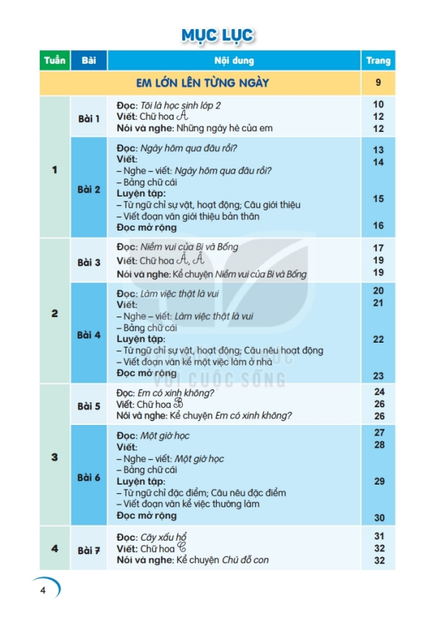
Mục lục sách: Thể hiện các mục chính và vị trí của chúng trong cuốn sách.

Slide 21
2. Qua tên sách, em có thể biết được điều gì?
Qua tên sách, em có thể biết được sách
viết về điều gì đó.

Slide 22
3. Sắp xếp các thông tin theo đúng trình tự trong bài đọc.
1
c. Tên sách
a. Tác giả
c. Tên sách
a. Tác giả
2
b. Mục lục
d. Nhà xuất bản
d. Nhà xuất bản
3
4
b. Mục lục

Slide 23
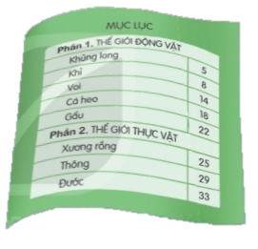
4. Đọc mục lục ở tranh bên và cho biết:
a. Phần 2 có những mục nào?
a. Phần 2 của cuốn sách có các mục: Xương rồng, Thông, Đước
b. Để tìm hiểu về cây xương rồng, em đọc trang nào?
b. Để tìm hiểu về cây xương rồng, em đọc trang 25

Slide 24
Qua bài đọc em biết được điều gì?
Qua bài đọc em biết được những thông tin có trên bìa sách và có thể đoán được nội dung trên cuốn sách đó viết gì.

Slide 25
Luyện đọc lại
CUỐN SÁCH CỦA EM
Mỗi cuốn sách có một tên gọi. Tên sách là hàng chữ lớn ở khoảng giữa bìa sách, thường chứa đựng rất nhiều ý nghĩa. Qua tên sách, em có thể biết được sách viết về điều gì.
Người viết cuốn sách được gọi là tác giả. Tên tác giả thường được ghi vào phía trên của bìa sách.
Nơi các cuốn sách ra đời được gọi là nhà xuất bản. Tên nhà xuất bản thường được ghi ở phía dưới bìa sách.
Phần lớn các cuốn sách đều có mục lục thể hiện các mục chính và vị trí của chúng trong cuốn sách. Mục lục thường được đặt ở ngay sau trang bìa, cũng có khi được đặt ở cuối sách.
Mỗi lần đọc một cuốn sách mới, đừng quên những điều này em nhé.
(Nhật Huy)

Slide 26

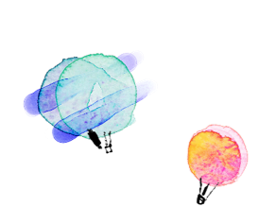

Tiêu chí nhận xét:
- Đọc đúng, rõ ràng bài.
- Tốc độ đọc đảm bảo.
- Ngắt, nghỉ hơi đúng.

Slide 27

Luyện tập theo văn bản đọc

Slide 28
1. Sắp xếp các từ sau vào nhóm thích hợp.
tác giả
cuốn sách
bìa sách
đọc sách
ghi
Từ chỉ người, chỉ vật
Từ chỉ hoạt động

Slide 29
2. Nối tiếp để hoàn thành câu.
a. Tên sách được đặt ở (…)
Tên sách được đặt ở giữa bìa sách.
b. Tên tác giả được đặt ở (…)
Tên tác giả được đặt ở phía trên bìa sách.

Slide 30
Yêu cầu cần đạt
Đọc đúng, rõ ràng văn bản thông tin.
Trả lời được các câu hỏi của bài.
Hiểu nội dung bài.

Slide 31
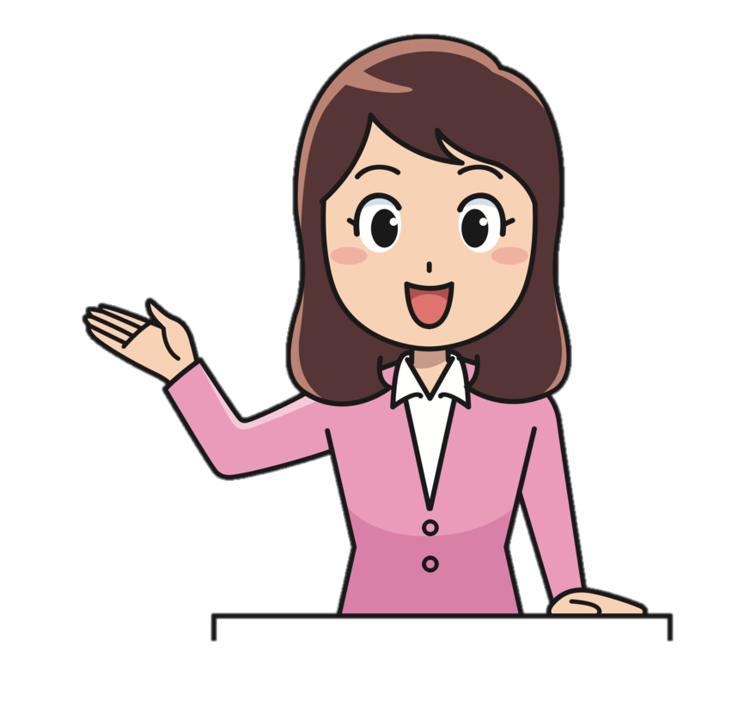
- Vận dụng đọc đúng, đọc hay vào các bài đọc khác.
- Vận dụng hiểu biết về cấu trúc một cuốn sách, lựa chọn đọc những cuốn sách hay.
VẬN DỤNG, TRẢI NGHIỆM

Slide 32



Xin chào và
hẹn gặp lại

